Slide 1
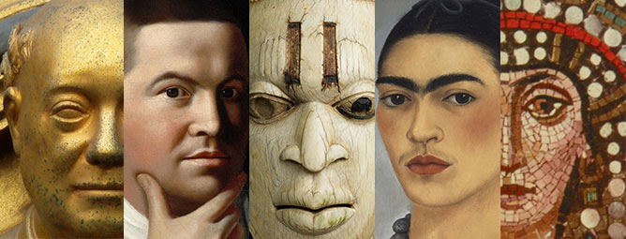
ANALIZA DZIEŁA SZTUKI
Malarstwo

Slide 2
Imię i nazwisko autora, tytuł, technika, czas powstania, miejsce w którym się znajduje.

Slide 3
Technika:
Farba olejna
Farba akrylowa
Gwasz
Tempera
akwarela
Pastel
Fresk etc.

Slide 4
Podłoże:
papier
Płótno
Drewno
Tkanina

Slide 5
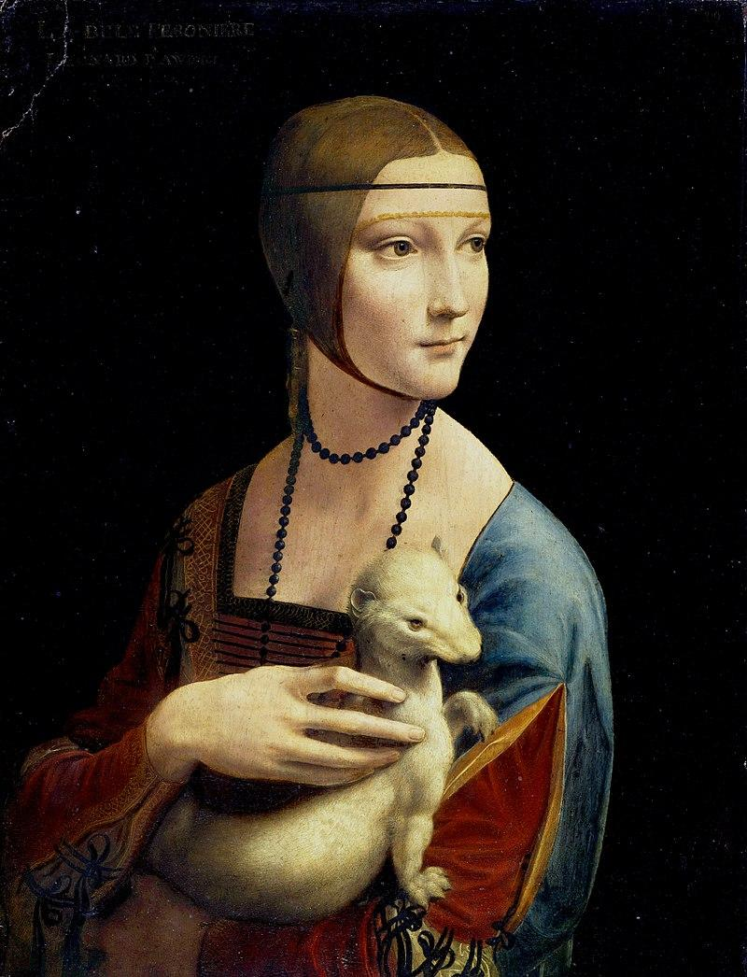
Ćwiczenie:
Muzeum Narodowe w Krakowie
1488-1490
Technika wykonania | olej+tempera na desce
Rozmiar | 54,7 cm × 40,3 cm
Notes:
WG SCHEMATU PODAJ ZAPIS INFORMACJI PODSTAWOWYCH: Nazwisko, tytuł….

Slide 6
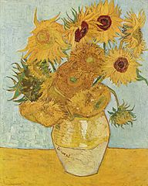
1888
Autor | Vincent van Gogh
 | olej na płótnie
 | Nowa Pinakoteka

Slide 7
Kompozycja

Slide 8
Kompozycja = układ kolorów i kształtów

Slide 9
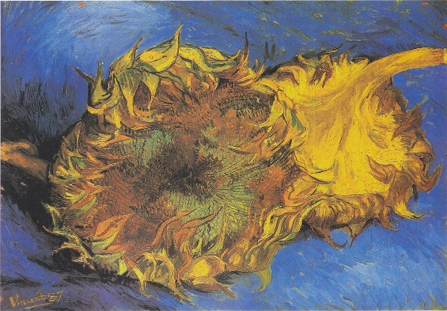
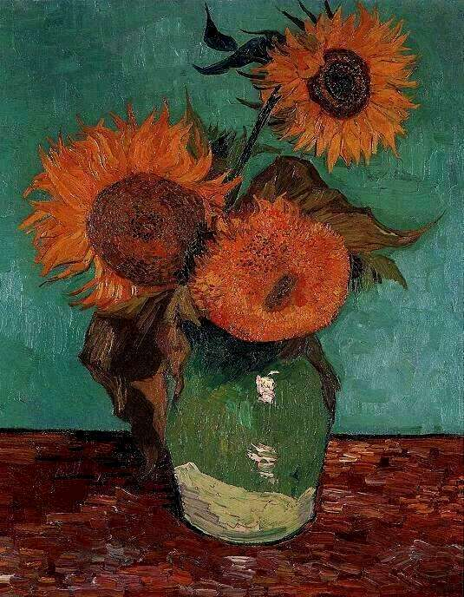
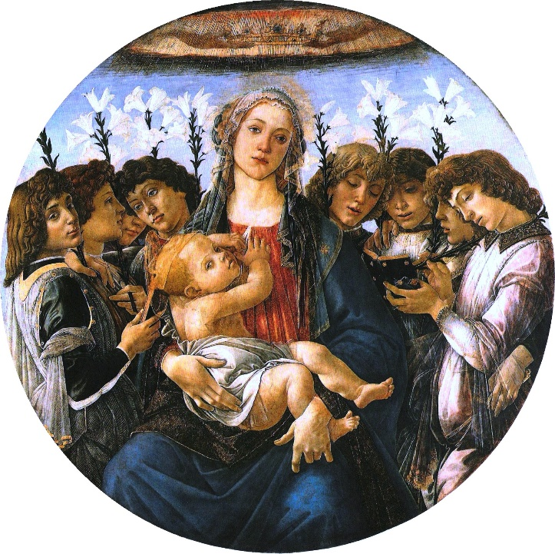
I. Forma płaszczyzny obrazu: np. obraz zamknięty w prostokącie poziomym
Notes:
Ćwiczenie – na podanych przykładach

Slide 10
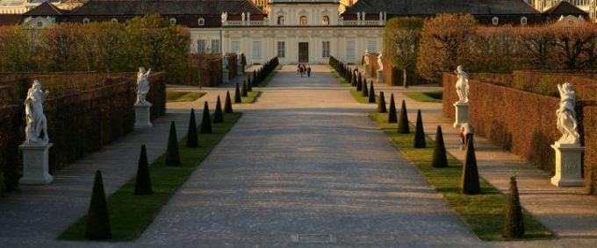
Symetryczna / asymetryczna
Notes:
Ćwiczenie – na podanych przykładach

Slide 11
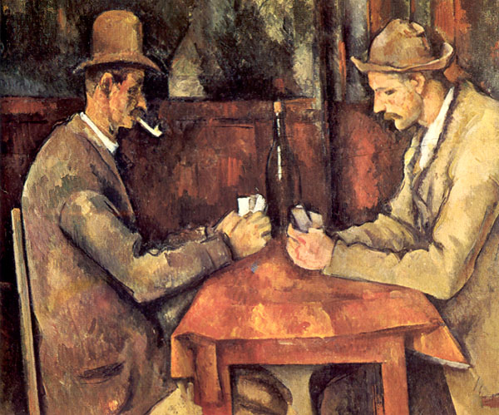

Slide 12
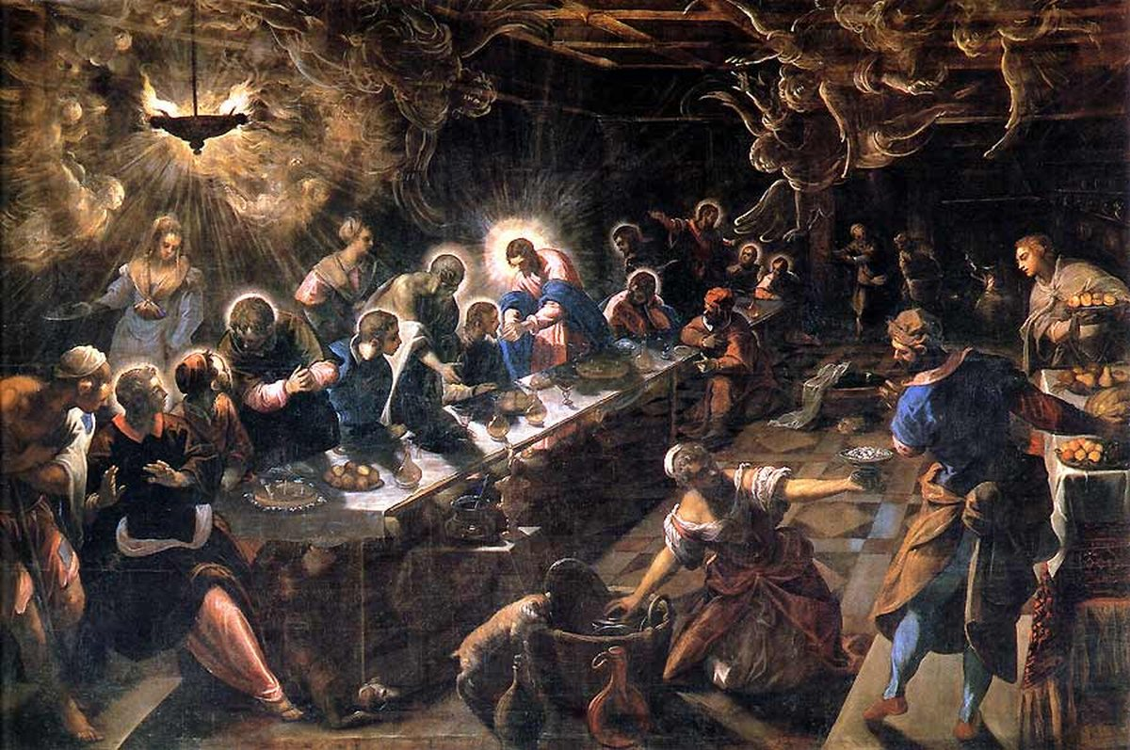

Slide 13
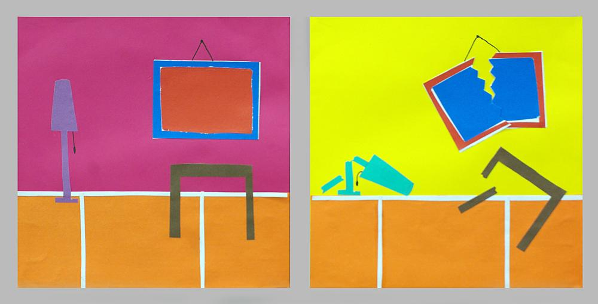
Statyczna/dynamiczna
Notes:
Wytłumaczenie i Ćwiczenie – na podanych przykładach

Slide 14
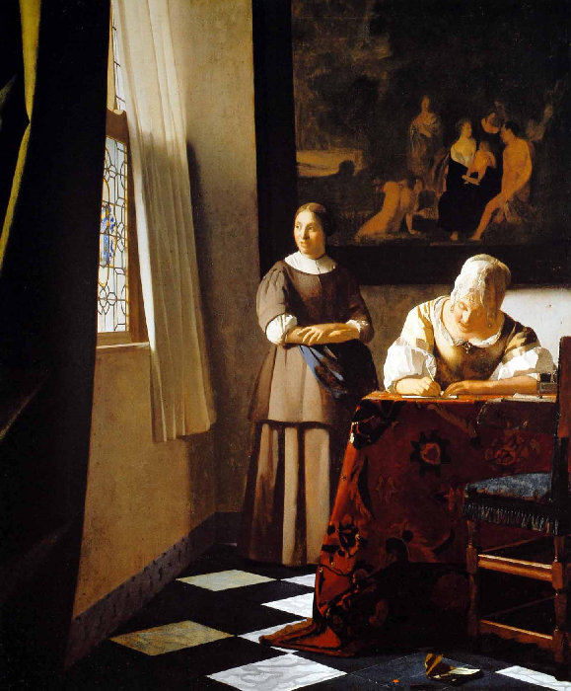

Slide 15
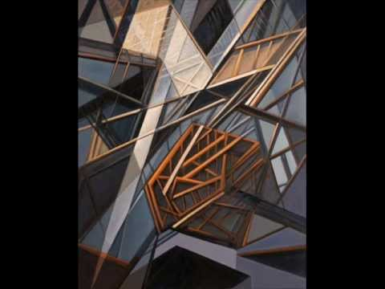

Slide 16
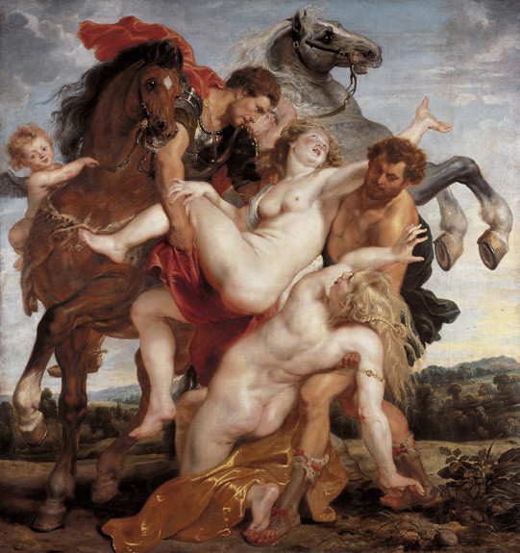

Slide 17
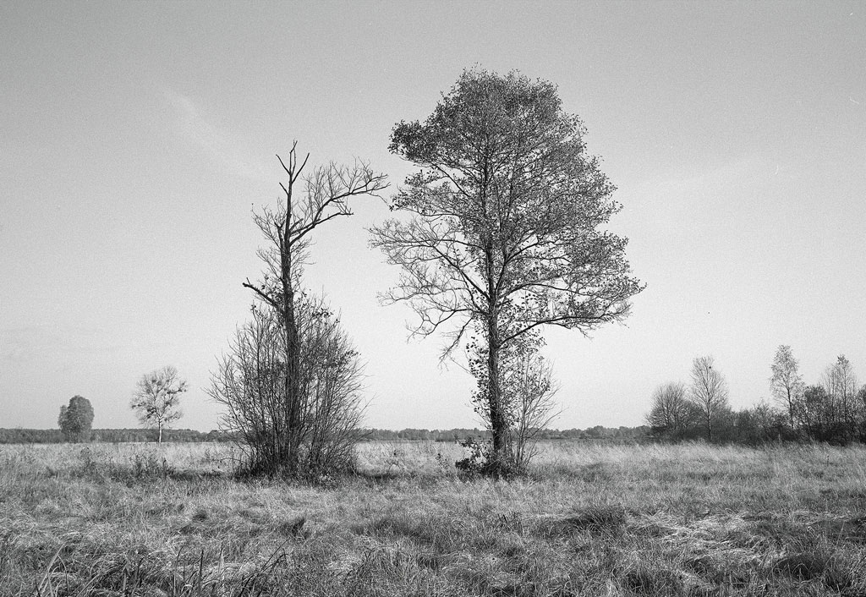

Slide 18
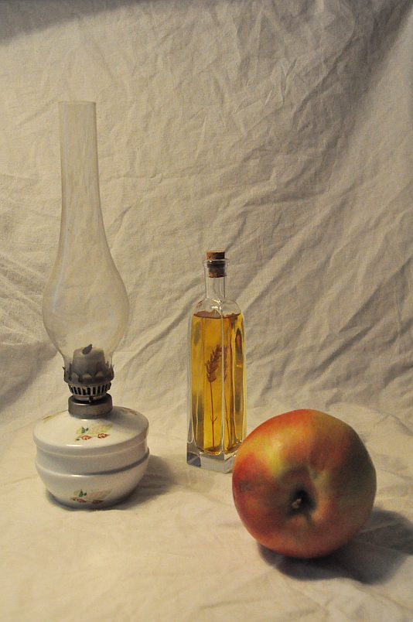
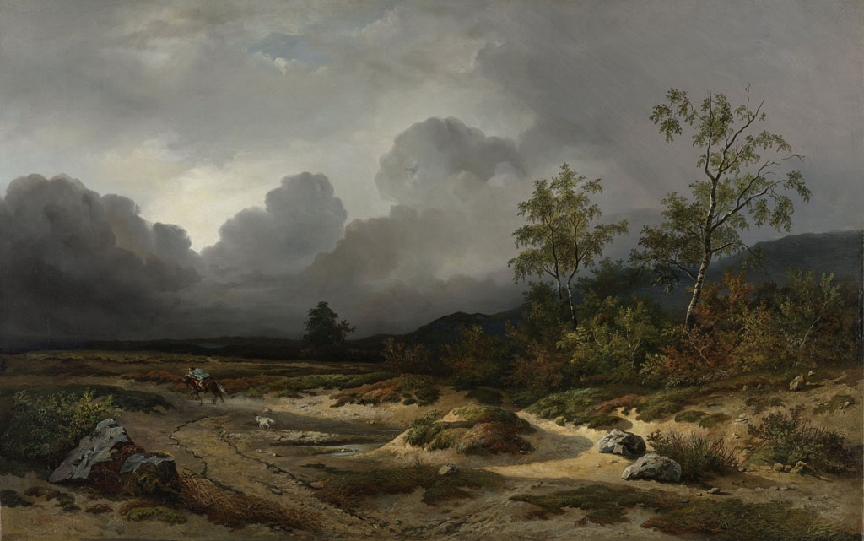
Zamknięta / otwarta
Notes:
Wytłumaczenie i Ćwiczenie – na podanych przykładach

Slide 19
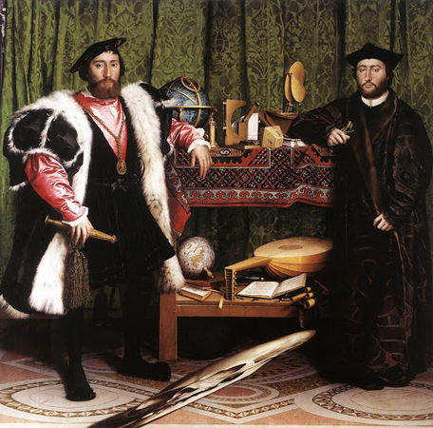

Slide 20
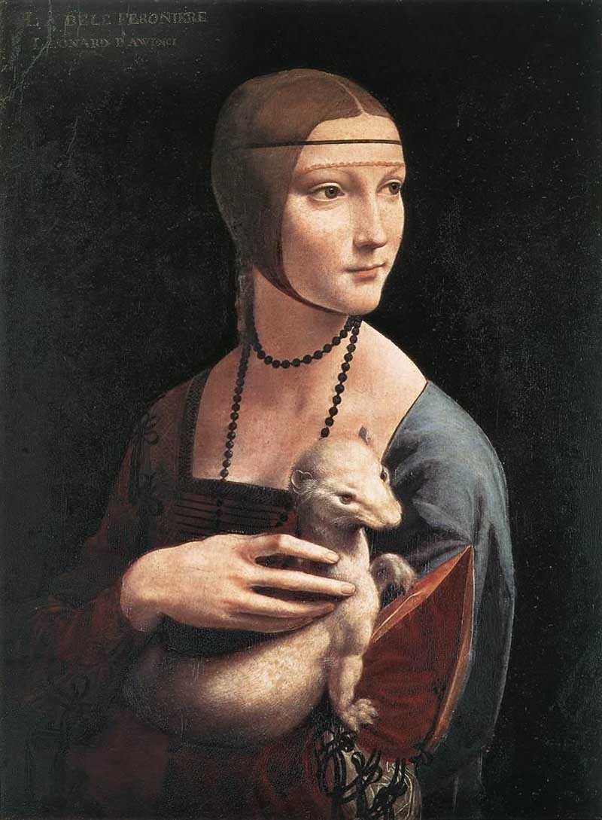

Slide 21
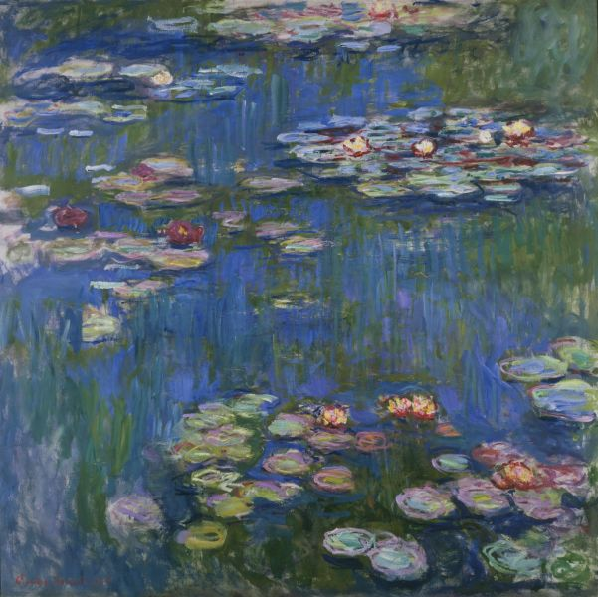

Slide 22
PERSPEKTYWA

Slide 23
IV. PERSPEKTYWA (sposób przedstawienia trójwymiarowości przestrzeni na płaszczyźnie obrazu):

Slide 24
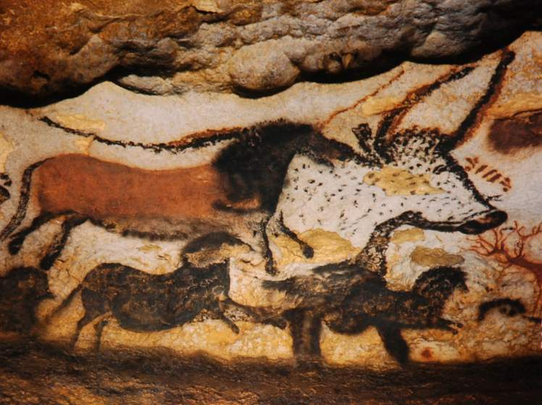
Kulisowa
Notes:
WYTŁUMACZENIE

Slide 25
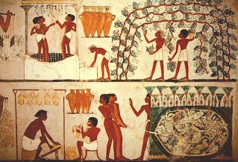
Pasowa
Notes:
Postacie pogrupowane są w poziome rzędy (pasy), zaś pasy wyższe przedstawiają osoby dalsze.

Slide 26
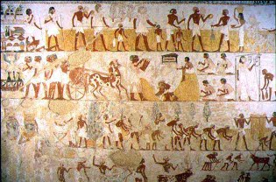

Slide 27
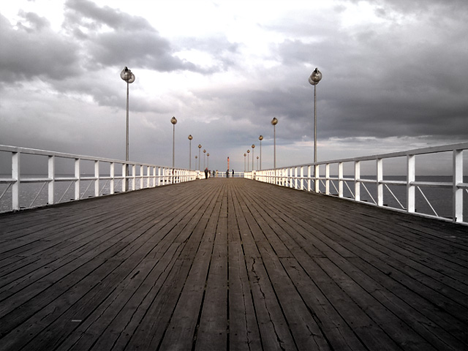
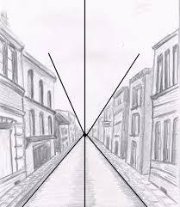
Linearna (zbieżna, centralna)
Notes:
opracował w XV wieku architekt florencki Leon Battista Alberti.
Podstawową jej zasadą jest pozorne zmniejszanie się wielkości przedmiotu w miarę oddalania od widza oraz pozorna zbieżność ku horyzontowi wszystkich linii biegnących od oka widza do przedmiotu.

Slide 28
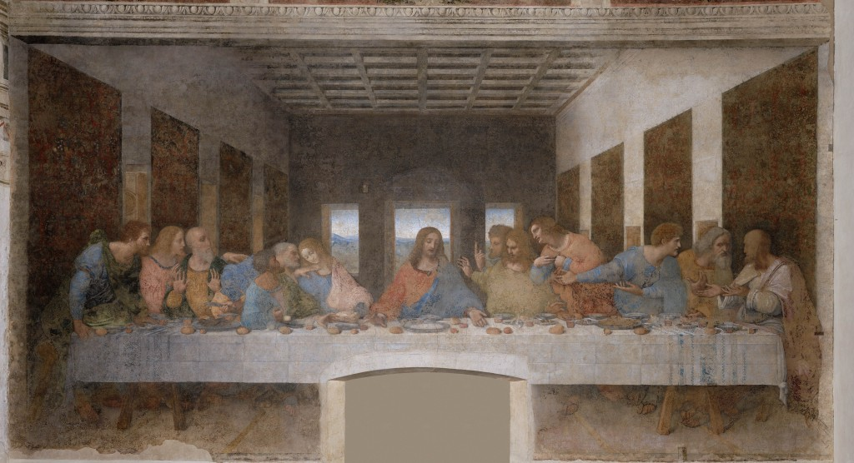
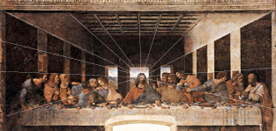

Slide 29
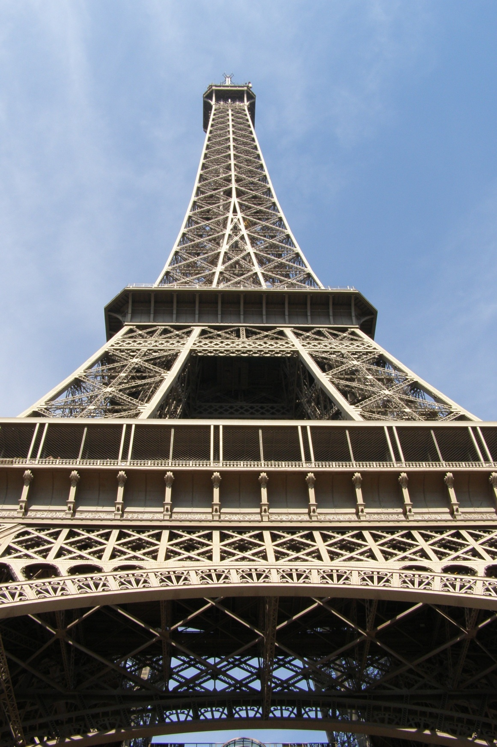
żabia

Slide 30
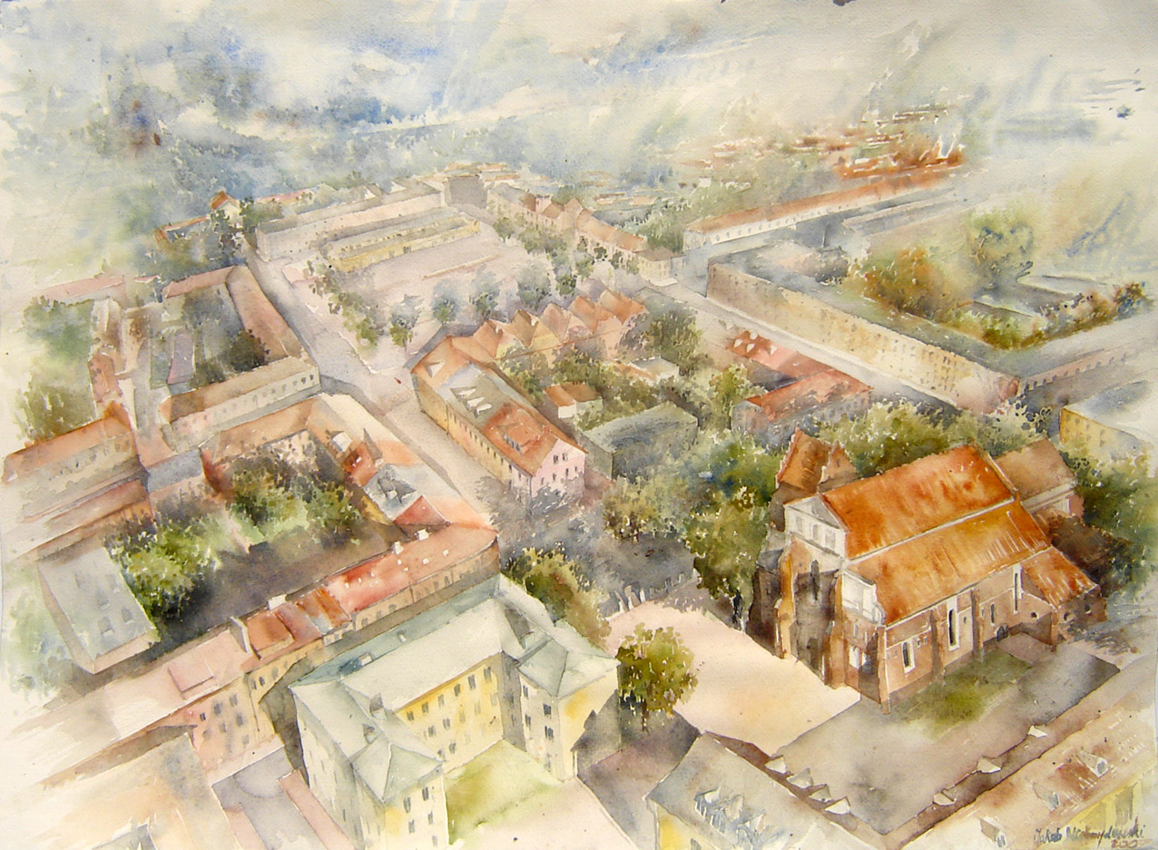
Z lotu ptaka

Slide 31
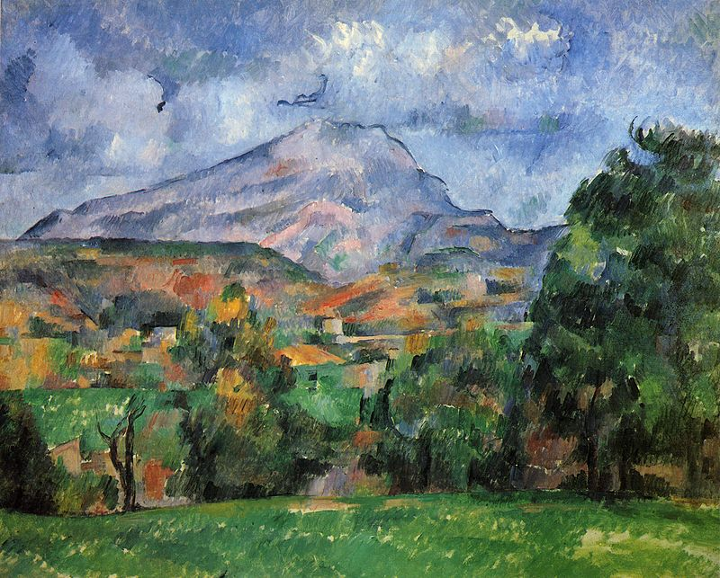
Malarska (barwna) – wykorzystanie kolorów do osiągnięcia efektu głębi. Barwy stonowane – oddalają, jaskrawe przybliżają.

Slide 32
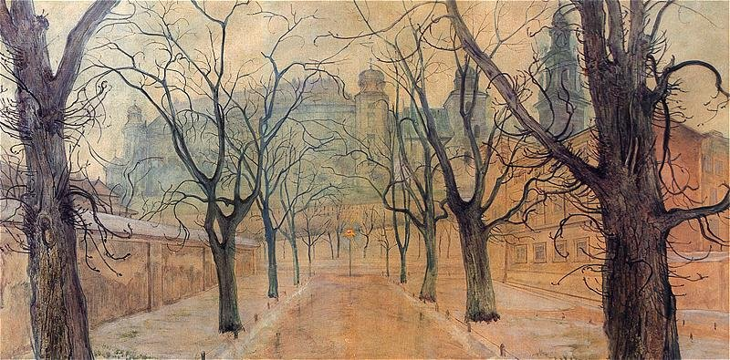
Powietrzna – przedmioty położone najdalej są coraz jaśniejsze, poszarzałe, mają nieostre kontury; przedmioty położone blisko są ostre, mają wyraźny kontur, mocny kolor

Slide 33
Cd. o kompozycji:
PRZYKŁADY:
scena figuralna / wieloosobowa we wnętrzu
grupa postaci w centrum kompozycji przedstawiona w sposób zwarty; pozostałe elementy wyposażenia rozrzucone luźno
kompozycja ograniczona / zamknięta z trzech stron ścianami pomieszczenia
scentralizowana
dynamika w ujęciu postaci i przedmiotów / liczne linie diagonalne, występują też kierunki pionowe / kompozycja dynamiczna
wieloplanowość

Slide 35
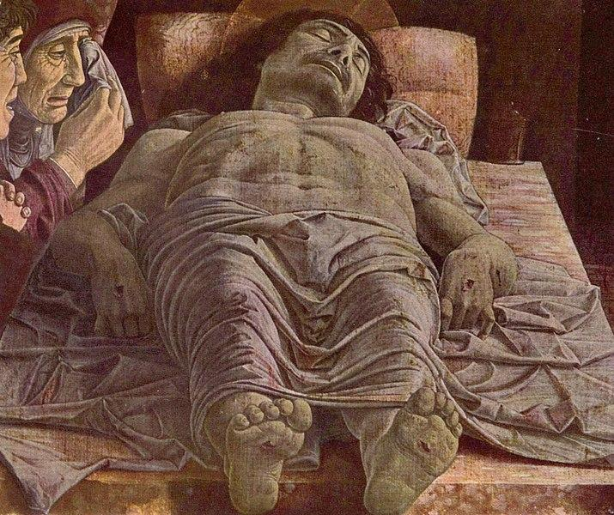
Andrea Mantegna, Martwy Chrystus, 1480

Slide 36
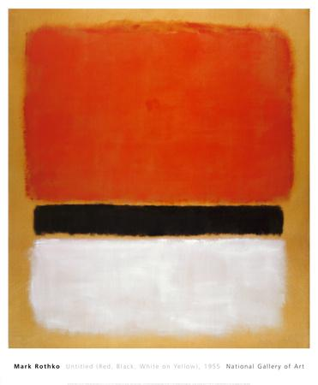
Ćwiczenie:
Mark Rothko,
Biały i czarny
na żółtym, 1955

Slide 37
BARWY
w obrazie zastosowano szeroką / pełną gamę barwną lub wąską gamę barwną
Plamy barwne są płaskie/dają złudzenie trójwymiarowości
Plamy barwne obwiedzione są linią / pozbawione konturu

Slide 38
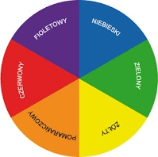
Gama barwna: zimna, ciepła, neutralna
Występują barwy: podstawowe, pochodne
Kontrasty barwne
Stopień nasycenia barw: stonowane, jaskrawe, pastelowe
Dominanta kolorystyczna
(wyróżniający się element, któremu podporządkowana
jest gama barwna obrazu)
Barwy są abstrakcyjne
(niezależne od rzeczywistych
kolorów przedmiotów)
/koloryt lokalny

Slide 39
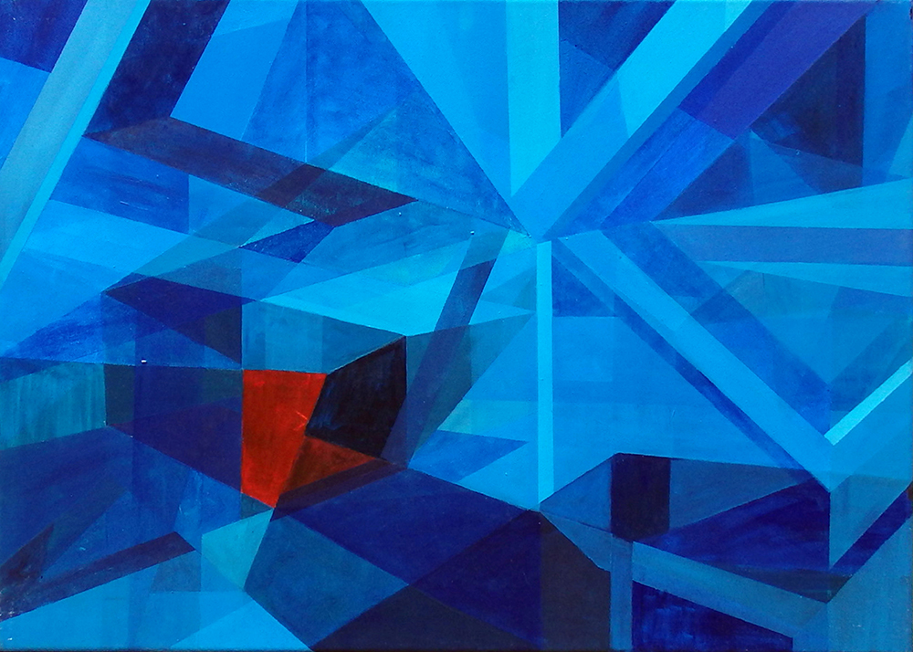
Akcent kolorystyczny (element w kolorze kontrastowym wobec tła)

Slide 40
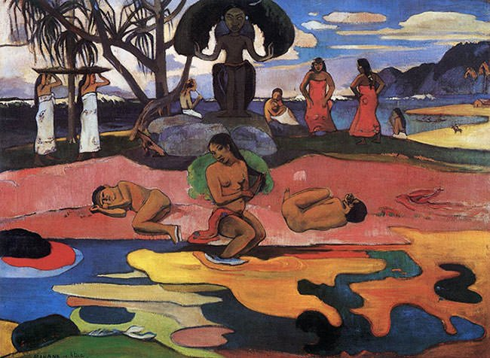
Ćwiczenie:
Paul Gauguin, The Day od God, 1894

Slide 41
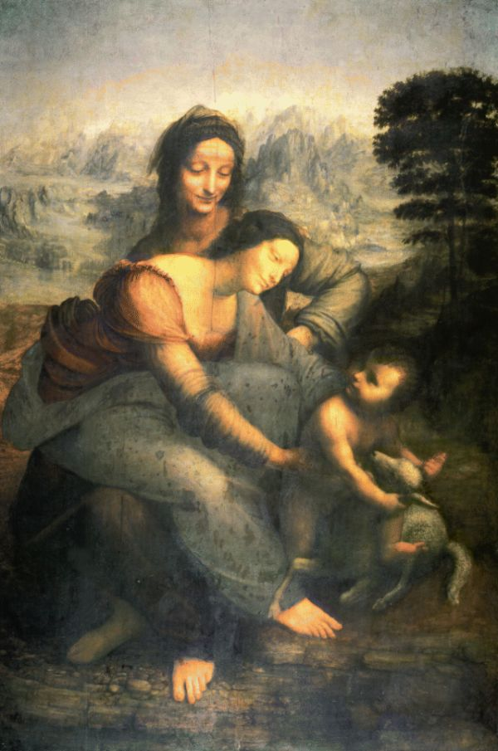
Leonardo da Vinci, Św. Anna Samotrzeć, 1501

Slide 42
ŚWIATŁOCIEŃ
źródło światła poza obrazem / widoczne na obrazie
światło punktowe, rozproszone, naturalne / sztuczne – jest nim…
światło pada z …. Np. z lewej strony przez okno, rozświetlając zebranych z lewej strony
konsekwentnie rozmieszczone światła i cienie
Znacząca lub nieznacząca rola światłocienia
brak modelunku

Slide 44
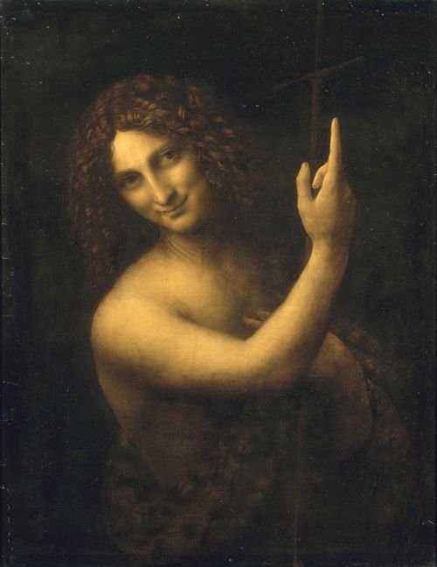
Modelunek światłocieniowy miękki (łagodne przejścia od światła do cienia) twardy (ostro zarysowane granice światła i cienia)

Slide 45
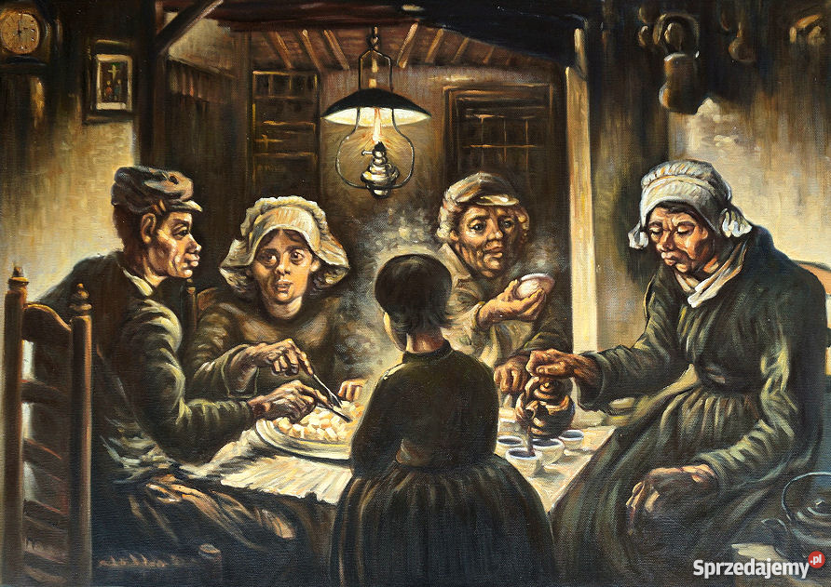

Slide 46
EKSPRESJA
Deformacja
Dekoracyjność | ornamentalność
Idealizacja ciał postaci | Poprawność anatomiczna
Antykizacja
Gładka faktura | zróżnicowanie techniki wpływa na różnorodność faktury
Symboliczne znaczenie ….
Postaci okazują sobie uczucia… , wyczuwalna zmysłowość
Nastrój…

Slide 47
- Najważniejszym czynnikiem budowy obrazu jest: światło/plama barwna
-Faktura: szorstka
Wypukła uzyskana dzięki nakładaniu grubych warstw farby lub faktura gładka, płaska
.

Slide 48
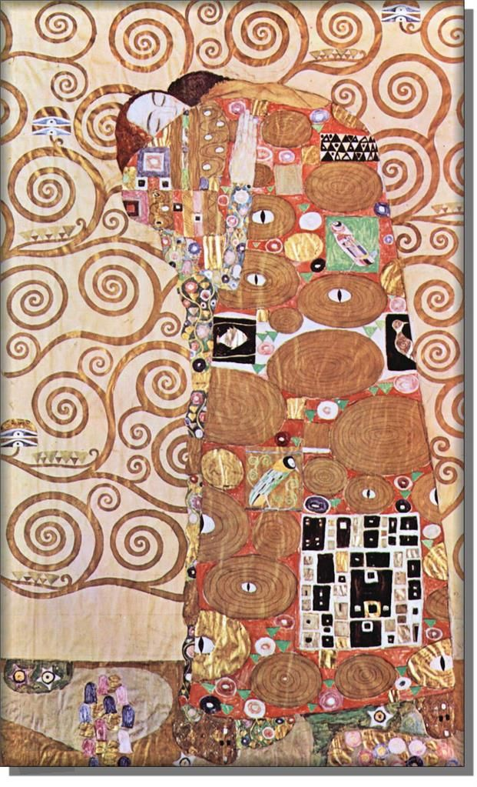
Gustav Klimt,
Spełnienie, 1905-1909,
Technika mieszana

Slide 49
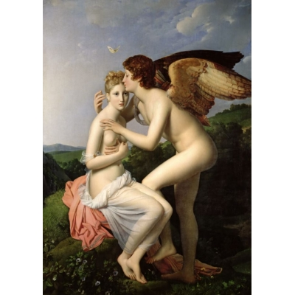
Francois Gerard,
Amor i Psyche,
Olej na płótnie,
1789

Slide 50
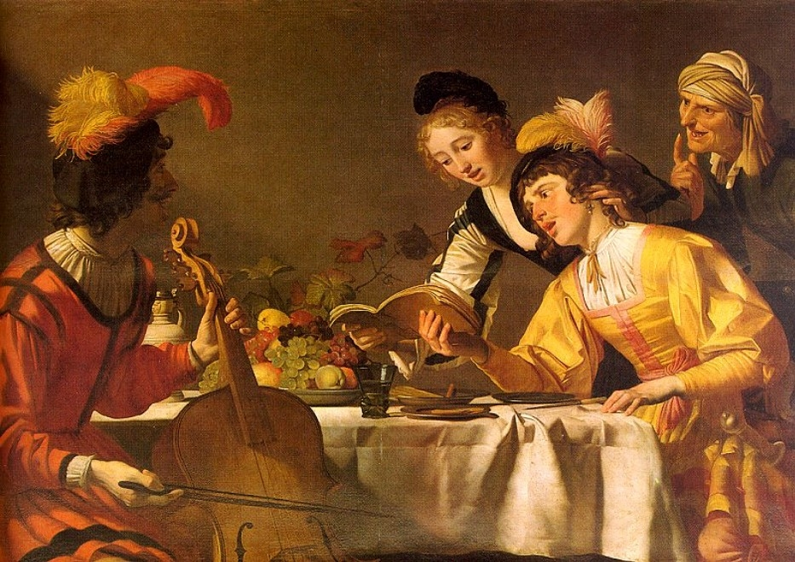
Gerard von Honthorst, Koncert, 1620-30, Olej na płótnie

Slide 51
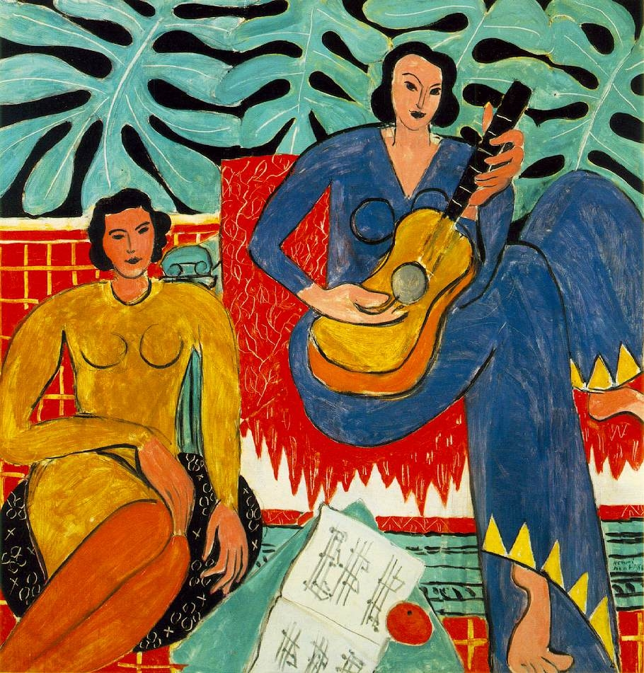
Henri Matisse,
Muzyka,
1839,
Olej na płótnie

Slide 52
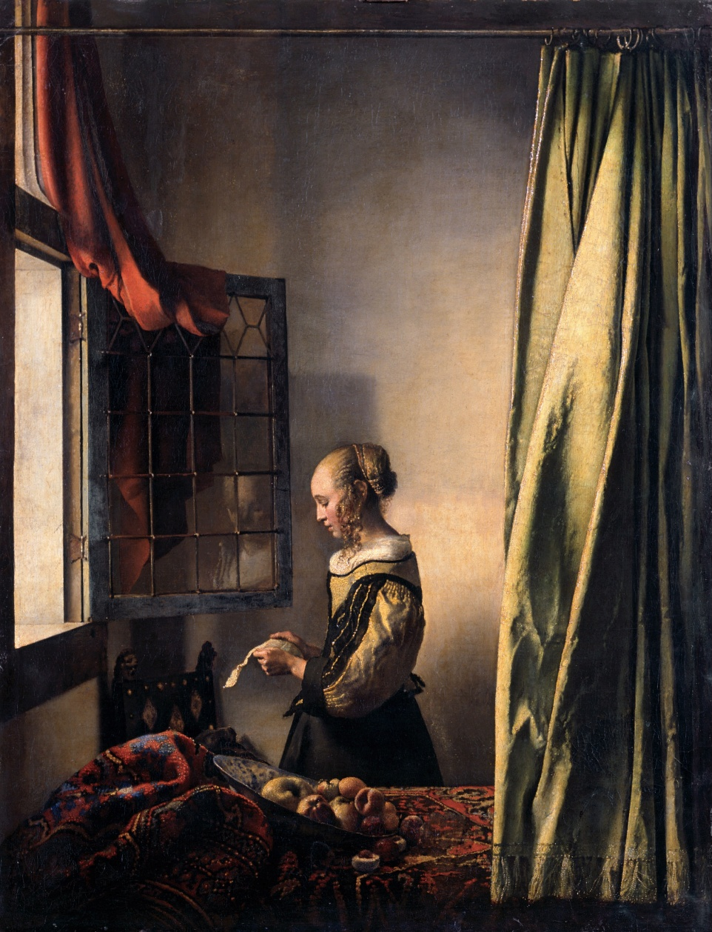
Jan Vermeer,
Dziewczyna czytająca list,
1657-59.

